Slide 1
MÓDULO 3 –
Tecnologías Digitales para la Atención sanitaria y los Cuidados
﻿www.housingcare.net
El respaldo de la Comisión Europea a la elaboración de esta publicación no constituye una aprobación de su contenido, que refleja únicamente las opiniones de los autores, y la Comisión no se hace responsable del uso que pueda hacerse de la información aquí recogida.
Cofinanciado por el Programa Erasmus+ de la Unión Europea
The European Commission support for the production of this publication does not constitute an endorsement of the contents which reflects the views only of the authors, and the Commission cannot be held responsi­ble for any use which may be made of the information contained therein

Slide 2
Módulo 3
El módulo se compone de 3 secciones. Nuestro objetivo es que al finalizar este módulo podáis, como personas cuidadoras, entender y ser conscientes de los beneficios y oportunidades que las tecnologías y apps ofrecen tanto para vosotras como para aquellos de los que cuidáis y no solo en el trabajo, sino también en la vida personal.
Se os mostrarán ejemplos reales y lograréis seguridad para explorar y experimentar con una variedad de aplicaciones de apoyo.

Slide 3
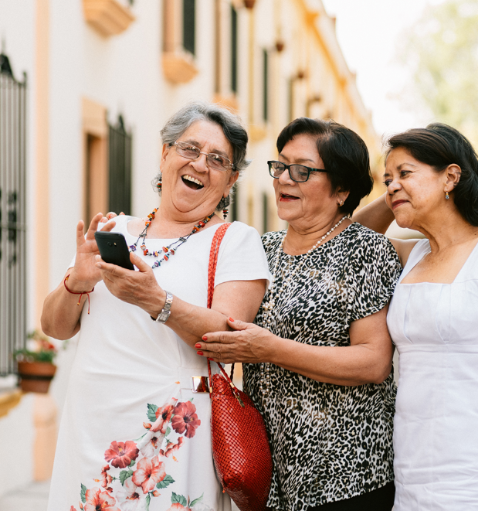
contenido
01
Apps para la Gestión de la Atención sanitaria
y los Cuidados
02
Tecnología aplicada a la actividad física, la vida saludable y la prevención del deterioro cognitivo
03
Apps de actividades sociales

Slide 4
Tema
1
Apps Digitales para la Gestión de la Atención sanitaria y los Cuidados

Slide 5
contenido
(a)
¿Qué es la autonomía personal?
(b)
Gestión de los problemas de salud
(c)
Elegir Apps para gestionar la salud

Slide 6
(a)
Autonomía personal

Slide 7
¿Qué es la autonomía?
La autonomía supone tener control y elección sobre la propia vida. Tener apoyo para seguir haciendo las tareas diarias como hacer la compra, pasear al perro o salir a pasear puede ser decisivo para mantener la autonomía personal.
La autonomía está en peligro especialmente cuando la persona necesita ayuda con sus necesidades más básicas y privadas, como puede ocurrir en un hospital o residencia, o cuando alguna discapacidad afecta a la comunicación.
El personal de atención directa nunca debe cometer el error de suponer que, porque conocen bien a la persona, siempre saben cuáles serán sus preferencias. Elegir qué ponerse, qué beber o comer o dónde pasar su tiempo en la residencia son ejemplos de cómo pueden los pacientes o clientes mantener la autonomía en aspectos básicos de su vida cotidiana, incluso cuando tienen necesidades complejas y requieren un mayor grado de apoyo.

Slide 8
El derecho a una vida autónoma a cualquier edad
Desde el punto de vista de la persona cuidadora, la percepción de autonomía de los mayores dependientes debe preservarse tanto tiempo como sea posible. Es una de las mejores formas de proteger su dignidad.
Como profesionales que siempre buscamos mejorar la situación de nuestros clientes, debemos encontrar maneras de ayudarles de la mejor forma posible.
En este sentido, las capacidades físicas de muchas personas mayores les impiden ser activos en la gestión de los cuidados de su propia salud, y aquí es donde la tecnología puede jugar un papel muy importante.

Slide 9
La importancia y el poder de la autonomía y la independencia
Personas mayores nos cuentan qué significa para ellos el derecho a la autonomía y la independencia - YouTube

Slide 10
¿Cómo podemos mejorar la independencia de las personas mayores?
Desarrollando las habilidades de autoaceptación: Debemos enseñarles respeto por sí mismas, de forma que acepten sus fortalezas y los aspectos en los que pueden mejorar, porque la edad no es motivo para dejar de aprender.
Motivándoles: Los cuidados no son solo directos; a menudo, el mejor cuidado es el que hace que el cliente se sienta mejor. Por eso, la persona cuidadora debe motivarles para que hagan cosas adaptadas a sus gustos y necesidades.
Trabajando en la organización del tiempo: La gran mayoría de las personas mayores tienen muchos problemas para organizar su tiempo, así que debemos darles las herramientas adecuadas para que les resulte más fácil.
Trabajando en la toma de decisiones: Es importante que sepan cómo priorizar entre sus gustos y obligaciones. Que entiendan que hay tiempo a lo largo del día para hacer muchas cosas y deben reservar parte para lo que les interesa.
Reconociendo las emociones: Ser independiente significa ser capaz de hacer lo que deseas sin priorizar la opinión de los demás. Esto les hará sentir de una o otra forma; algo en lo que podemos trabajar para reconocer su estado es que entiendan que las emociones son un factor clave de sus decisiones.
Enseñándoles automotivación: Es fundamental enseñarles a ser curiosos en su vida cotidiana para que puedan motivarse. Eso mejorará su concepto de sí mismas y, por tanto, su autoestima.

Slide 11
Consejos sencillos para fomentar la independencia
Este breve vídeo ofrece consejos sencillos sobre cómo fomentar, como personas cuidadoras, la independencia de las personas mayores. Esto incluye dejarles manejar el mando a distancia o los dispositivos tecnológicos. Así les das mayor control y desempeñas una función de apoyo, más que hacer las tareas que ellos pueden aprender a realizar.
Cómo fomentar la independencia - YouTube

Slide 12
Ejercicio rápido
Coge papel y bolígrafo o tu tablet o teléfono:
Anota 5 tareas prácticas o cosas que podrías mejorar
en tu jornada laboral que con el tiempo darían a los
mayores más autonomía e independencia.
¡RECUERDA QUE DEBEN SER ACCIONES DE APOYO Y
QUE NO SE TRATA DE QUE HAGAS O DECIDAS
TODO POR ELLOS!

Slide 13
(b)
Gestión de los problemas de salud

Slide 14
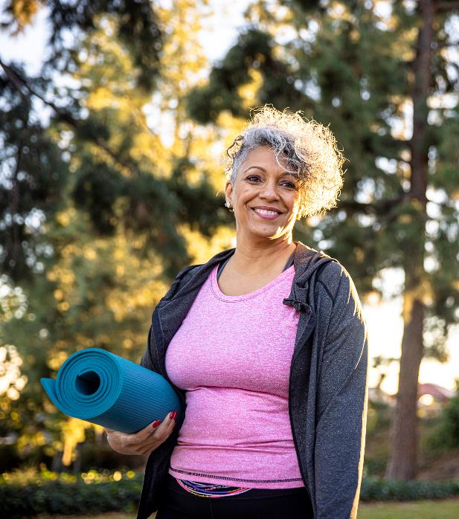
Uso de la tecnología digital para gestional la salud
En esta sección hablamos de cómo la tecnología digital, y en particular las apps, puede ser tremendamente útil para la salud y una gran ayuda en la gestión de los problemas de salud de los mayores.
“Problema de salud" es un término muy amplio. Puede referirse a cualquier tipo de enfermedad, trastorno, lesión o afección. Cuanto más envejecemos, más posibilidades tenemos de padecer algún problema de salud. Algunos son bastante leves y pueden no cambiarnos mucho la vida, pero otros requieren de tratamiento intensivo.
En las siguientes diapositivas te indicaremos cómo las apps pueden ayudaros como personas cuidadoras y también ayudar a vuestros clientes a llevar una vida más independiente sin importar qué problemas de salud tengan…¡NO TE VAYAS!

Slide 15
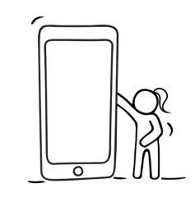
¿Utilizan apps las personas mayores?
Sí que lo hacen. De hecho, cada vez más. Según los datos del Pew Research Center de 2017, “el porcentaje de personas mayores de 65 años que tienen smartphones ha aumentado en 24 puntos (del 18% al 42%) desde 2013. En la actualidad, casi la mitad de las personas mayores que tienen teléfonos móviles tiene algún tipo de smartphone; en 2013 el porcentaje era del 23%”.
La edad juega un papel fundamental en la tenencia de smartphones, según el Pew Research Center.
59%
49%
31%
17%
de las personas de entre 65 y 69 años
de las personas de entre 70 y 74 años
de las personas de entre 75 y 79 años
de los mayores de 80 años
CADA AÑO HAY MÁS USUARIOS DE SMARTPHONES…
Así que, ¡las habilidades digitales de los mayores también irán mejorando año a año! !!!

Slide 16
A efectos didácticos
Para probar las ventajas de las tecnologías digitales y las apps, hemos tomado como ejemplo UN problema de salud concreto. Os mostraremos las OPCIONES y POSIBILIDADES que están a vuestra disposición y a la de vuestros clientes para gestionar su salud.
Hablaremos de la DIABETES.

Slide 17
Por qué elegimos la diabetes para hablar de las
ventajas de usar apps
La International Diabetes Federation (IDF – Federación Internacional de Diabetes) divulgó, en diciembre de 2021, nuevas cifras que mostraban que más de 500 millones de adultos de todo el mundo padecen diabetes, lo que supone un aumento alarmante del 16% (74 millones) con respecto a las anteriores estimaciones de IDF de 2019.
La diabetes en todo el mundo en 2021:
537 millones de adultos (20-79 años) padecen diabetes.
541 millones de adultos sufren prediabetes, que les supone un alto riesgo de padecer diabetes tipo 2.
Se prevé que la prevalencia de diabetes aumente a nivel mundial hasta los 643 millones para 2030 y los 784 millones para 2045. Fuente
En otras palabras: ¡las probabilidades de que como profesional cuides a alguien con diabetes son bastante altas!

Slide 18
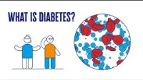
¿Qué es la diabetes?
Con este breve vídeo entenderás
mejor qué es la diabetes.
Hay 2 tipos principales de diabetes;
ambos llevan a un exceso de glucosa
en sangre que, de no tratarse, puede
producir complicaciones.
¿Qué es la diabetes? | Guía de 2 minutos| Diabetes Reino Unido - YouTube

Slide 19
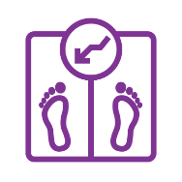
Complicaciones producidas por la diabetes
Si no se controla, la diabetes puede causar diversos problemas de salud.
Los síntomas más leves incluyen:
Aumento o disminución de peso
Fatiga crónica
Visión borrosa
Cicatrización lenta
Facilidad de infección

Slide 20
Complicaciones producidas por la diabetes
Si no se controla, la diabetes puede causar diversos problemas de salud.
Los síntomas más graves incluyen:
Cardiopatías
Daños neurológicos
Problemas bucales, oculares y óticos
Problemas podales
Problemas mentales
Como puedes ver, varios de estos síntomas también son comunes en otros problemas de salud.
CONTINÚA LEYENDO para aprender cómo las apps y las tecnologías digitales pueden ayudar a tus clientes con sus necesidades.

Slide 21
Tratar la diabetes
Es posible gestionar la diabetes, pero supone hacer cambios en las rutinas diarias. Para los clientes mayores, a veces puede ser útil contar con ayuda digital para gestionar y mantener los cambios. Por ejemplo, normalmente se recomienda:
Fijar horarios para las comidas y mantener un lapso entre ellas para regular en nivel de azúcar.
Tomar pequeñas cantidades de comida con frecuencia para mantener estable el nivel de azúcar en sangre.
Incluir actividad física habitual para regular el peso y mejorar la respuesta a la insulina.
Tomar las dosis de medicación prescritas a las horas correctas.
Controlar de forma regular el colesterol y los niveles de glucosa en sangre según corresponda .

Slide 22
Uso de herramientas digitales para gestionar la diabetes (problemas de salud)
El teléfono móvil puede ser una de las mejores herramientas para gestionar la diabetes y mantener una buena salud.
Los teléfonos iPhone y Android dan acceso a apps que pueden ayudar con la gestión de la diabetes. (Ver Módulo 1: Qué son las apps.)
Como todas las apps, hay aplicaciones para diabetes totalmente gratuitas y hay otras de pago. Puedes elegir en función de las necesidades y el presupuesto de tu cliente.
Encontrar la app ideal para tu cliente es fundamental.
La mayoría de las aplicaciones registran las lecturas de glucosa en sangre, otras también te permiten registrar la dieta, los medicamentos, el peso, etc.

Slide 23
Te recordamos que
estamos usando la diabetes
como ejemplo práctico.
Lo siguiente puede usarse
para la gestión de la mayoría
de los problemas de salud.
Las opciones de aplicaciones
disponibles son ilimitadas, igual
que las oportunidades que
ofrecen.

Slide 24
(c)
Elegir apps para gestionar la salud

Slide 25
Uso de herramientas digitales de apoyo a la gestión de la salud
Hay apps que nos proporcionan información y asesoramiento acerca de miles de problemas de salud y que se pueden descargar de internet. (Ver cómo descargar aplicaciones en el Módulo 1.)
Tenemos esta información al alcance de nuestros dedos y en diversos tipos de dispositivos (teléfonos, tablets, laptops).
En este caso, estamos usando la diabetes como ejemplo, pero se puede investigar sobre otros problemas de salud y pueden descargarse igualmente otras apps que pueden ser beneficiosas en el ámbito de la atención directa.

Slide 26
¿Qué necesitas saber?
Entender cómo interactúan la alimentación, el ejercicio y los niveles de azúcar en sangre es crucial para controlar la diabetes, ya sea de tipo 1, de tipo 2 o gestacional.
Hay una app prácticamente para todo: cálculo de carbohidratos y dosis de insulina, control del tiempo, planificación de comidas y ejercicio, control de glucosa, cálculo del índice glucémico, medición de la presión arterial y control de peso.
Algunas apps facilitan al cliente compartir la información sobre su salud con la persona cuidadora y su equipo médico.

Slide 27
Elegir la aplicación correcta puede parecer abrumador, pero recuerda que solo estás intentando ayudar a tu cliente y ¡eso es POSITIVO!
Hemos seleccionado unas cuantas apps para ayudarte a empezar.

Slide 28
1.– Apps informativas
Las apps informativas ayudan a los usuarios a estar al tanto de las últimas opciones terapéuticas y a saber más sobre su problema de salud, sus posibles riesgos y algunos consejos para gestionarlo.
Beat Diabetes es una app de Android muy intuitiva diseñada para ayudar a aquellas personas a las que les acaban de diagnosticar diabetes a saber más sobre su enfermedad. Ofrece gran variedad de información sobre la diabetes, desde alimentos a evitar hasta técnicas sencillas para mejorar la actividad física.

Slide 29
Beat Diabetes
Esta app, creada por un equipo de médicos, va dirigida específicamente a personas con diabetes e incluye:
Un listado de los mejores y los peores alimentos para la diabetes.
Un listado de 10 frutas y verduras que se deben evitar.
Asesoramiento experto para controlar los niveles de azúcar en sangre.
9 estrategias para mejorar la actividad física.
Una descripción de posibles complicaciones y una cronología de su aparición.
Clica en la etiqueta para descargar esta app

Slide 30
2.– Apps de integración de datos y dispositivos
Las apps de integración de dispositivos pueden almacenar en un solo lugar todos los datos médicos importantes de los dispositivos conectados y son muy útiles para los usuarios y sus personas cuidadoras, especialmente si hablamos de un equipo.
mySugr está hecha por personas diabéticas para personas diabéticas. Si se trata de controlar la diabetes, esta app será tu aliada ideal. La app mySugr estará a tu lado en todo momento, ayudándote a mantener la motivación y la confianza y lista para controlar sus efectos.

Slide 31
MySugr
En la aplicación mySugr puedes registrar datos como el nivel de azúcar en sangre, las actividades, los alimentos, la insulina, etc. Con la ayuda de algunas prestaciones útiles como la función foto y la personalización de las entradas, puedes olvidarte de los tradicionales registros en papel.
Clica en la etiqueta correspondiente para descargar esta app

Slide 32
3.– Apps de seguimiento
Las aplicaciones de seguimiento ayudan a los usuarios a detectar fácilmente patrones de azúcar en sangre y relacionarlos con la comida, la insulina y la actividad. Esto hace que la gestión de la enfermedad sea más segura y los cálculos, más fiables.
The OneTouch Reveal® funciona a la perfección con la misma marca de dispositivos de medición de glucosa, y su objetivo es el de cambiar la forma en la que el usuario ve su azúcar en sangre. La app OneTouch Reveal puede usarse para gestionar la diabetes de cualquier tipo.

Slide 33
OneTouch Reveal
Esta app permite a los usuarios recibir notificaciones automáticas en su smartphone cuando se detecta una subida o una bajada de glucosa.
Programa recordatorios personalizados para patrones, medicamentos, alimentos, ejercicio… lo que necesite tu cliente para gestionar la diabetes.
Y puede compartir el progreso contigo o su equipo de cuidados entre visitas.
Clica en la etiqueta correspondiente para descargar esta app

Slide 34
4.– Apps de planificación de
comidas
Estas aplicaciones ayudan a los usuarios a descubrir recetas deliciosas y saludables que se ajustan a los requisitos de las dietas que deben seguir por sus problemas de salud. Pueden ofrecer variedad y también estimulación, ya que a menudo la vida de las personas mayores gira en torno al horario de las comidas, por lo que para ellos es positivo tener algo que les haga ilusión preparar y comer.
La app Diabetic Recipes ofrece una variedad de recetas con las que preparar rápidamente platos deliciosos, saludables y aptos para diabéticos. Para las persona diabéticas, comer sano no es solo cuestión de qué comen, sino también de cuándo comen.

Slide 35
Diabetic Recipes: Healthy Food
Esta aplicación es muy intuitiva y puedes encontrar muchos tutoriales sobre su uso.
Una receta es una serie de instrucciones para cocinar un plato, pero esta app también ofrece información nutricional y sobre las porciones o el tiempo total de preparación, además de recomendaciones para que nada pueda salir mal.
La app también tiene una función para elaborar la lista de la compra y otra para crear un libro de recetas favoritas.
Clica en la etiqueta correspondiente para descargar esta app

Slide 36
5.– Apps sociales
Como humanos, estamos programados para conectar. La pertenencia a una comunidad nos hace sentir seguros y nos ayuda a progresar.
Pero a menudo vivir con diabetes tipo 2 (T2D) o algún problema de salud puede hacer que nos sintamos física y emocionalmente aislados. No solo puede ser difícil hacer lo que a uno le gustaba hacer antes del diagnóstico, también puede hacerte sentir que nadie entiende lo que eso supone.
Las apps sociales para problemas de salud concretos permiten a aquellos que padecen algún problema de salud relacionarse por chats de vídeo, foros o mensajería privada y descubrir artículos o historias relacionadas con su problema.

Slide 37
Bezzy T2D
La salud mental también es muy importante, y esta app proporciona a los usuarios los medios para conectar con otras personas en una comunidad online y hablar sobre cualquier cosa relacionada con la diabetes. Hay foros seguros donde la gente puede hablar de temas como vida cotidiana, alimentación, relaciones, diagnósticos recientes, salud mental y muchos otros.
Clica en la etiqueta correspondiente para descargar esta app

Slide 38
Medicamentos
Existen multitud de medicamentos que se pueden tomar para tratar lo síntomas y
las complicaciones de cualquier problema de salud.
Es fundamental para la gestión de la salud de las personas mayores que se establezca, mantenga y controle su régimen farmacológico. Y aquí es necesaria tu ayuda, como persona cuidadora.
Creemos que el uso de tecnología puede ayudaros con esto a ti y a tu cliente.
¡SIGUE LEYENDO!

Slide 39
6.– Apps de control del tratamiento farmacológico
Estas aplicaciones garantizan que los usuarios tienen la medicación correcta a las horas correctas, pero con frecuencia se requiere de un seguimiento o la ayuda por parte de los familiares o las personas cuidadoras. Hay numerosas apps para recordatorios, horarios, seguimiento de fechas o eventos importantes.
La app Medisafe recuerda a los usuarios cada toma. También permite la conexión de varias personas a la misma cuenta, de manera que otros pueden ver si el cliente o paciente ha tomado su medicación, descargar su receta, etc.

Slide 40
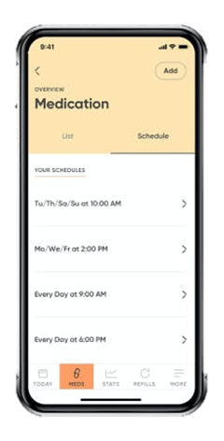
7.– Tecnología de control del tratamiento farmacológico
Los "robots" de seguimiento del tratamiento farmacológico o dispensadores de medicamentos son extremadamente útiles, ya que se encargan de organizar todas las pastillas en diferentes grupos de dosis para facilitar su administración. Generalmente se controlan a través de una aplicación, de ahí que se mencionen aquí.
The Hero Pill Dispenser está diseñado para que los usuarios sigan mejor su tratamiento farmacológico. Les recuerdan qué pastillas tomar y cuándo tomarlas y les ayudan a renovar las recetas cuando es necesario.

Slide 41
8.– Apps de ejercicio
El ejercicio es importante a todas las edades, pero a medida que los clientes envejecen, tienden a ser más sedentarios. Sin embargo, la salud y el ejercicio van de la mano sea cual sea la condición, y tener una app que te instruya y motive es muy útil.
My Fitness Pal permite hacer un seguimiento de los progresos en relación con los objetivos de nutrición, hidratación, condición física y control de peso, factores todos ellos que influyen en la salud. Esta app es como tener un nutricionista acompañándote en cada momento.

Slide 42
My Fitness Pal
My Fitness Pal es una buena app para ayudar a las personas mayores a mantener un estilo de vida sano. Hace seguimiento de lo que comen, cuenta sus pasos y registra el tipo de ejercicio que hacen durante el día. Los usuarios también pueden contactar con una comunidad de usuarios e intercambiar consejos y técnicas, apoyándose así unos a otros con sus objetivos de salud.
Clica en la etiqueta correspondiente para descargar esta app

Slide 43
9.– Apps de control de la presión arterial
El control de la presión arterial y el ritmo cardíaco es muy importante para la salud. La tensión se puede tomar en distintos sitios, también en casa. El control de la tensión desde casa permite a los pacientes con hipertensión medir y compartir las lecturas de su presión arterial con su equipo de cuidados desde su domicilio.
Existe una gran variedad de tensiómetros de bajo coste que los pacientes pueden comprar para usar en casa y que se pueden vincular directamente con apps, permitiendo introducir los datos para compartirlos.

Slide 44
Blood Pressure Diary
Esta aplicación te ayuda a registrar las lecturas de tu presión arterial después de medirla utilizando un dispositivo externo, generar gráficos y establecer recordatorios para futuras lecturas. Esta app no mide la tensión (presión sistólica o alta, diastólica o baja), sino que te ayuda a realizar un seguimiento, registrar y controlar la presión arterial, el ritmo cardíaco (pulso) y mucho más. Incluso puede escribir una nota para cada registro.
Clica en la etiqueta correspondiente para descargar esta app

Slide 45
Toma este ejemplo como inspiración para para fomentar el uso de la tecnología
Como hemos dicho anteriormente, la diabetes es solo un ejemplo de problemas de salud para cuya gestión las apps y la tecnología digital son de gran ayuda. La tecnología puede aplicarse a diferentes problemas médicos para hacer seguimiento, motivar, establecer relaciones sociales, gestionar la alimentación, etc.

Slide 46
¡Sigue adelante!
Has terminado el Tema 1.
En el siguiente apartado seguimos hablando de apps y tecnologías, pero nos centramos en aquellas que ayudan a las personas mayores a crear buenos hábitos y mejorar su estilo de vida. Deja que te guiemos.
¡Te acompañamos hasta el final!

Slide 47
Tema
2
Tecnología aplicada a la actividad física, la vida sana y la prevención del deterioro cognitivo

Slide 48
Tema 2
Este apartado se compone de cuatro secciones relativas a factores que son importantes para el bienestar de los mayores y se centran en las tecnologías disponibles para ayudarles en el camino a mantener una buena salud, autonomía e independencia.
(a)
Tecnologías de apoyo a la actividad física
(b)
Tecnología de control de líquidos para personas mayores
(c)
Vida sana y tecnologías de apoyo
(d)
Prevención del deterioro cognitivo a través de la tecnología

Slide 49
02
(a)
Tecnologías de apoyo a la actividad física

Slide 50
Introducción
Una de las labores de las personas cuidadoras es intentar fomentar una vida saludable entre sus clientes a través del ejercicio físico moderado y los buenos hábitos, así como procurar que mantengan un equilibrio adecuado para promover en último término la autonomía de los mayores.
Como profesionales que buscamos siempre cubrir las necesidades de nuestros clientes, debemos encontrar la mejor manera de acercarnos a ellos y ayudarles.
Las capacidades físicas de muchas personas mayores les impiden hacer ejercicio regularmente, y ahí es donde la tecnología puede jugar un papel significativo.

Slide 51
El valor del ejercicio físico
Sin actividad física, aparecen síntomas de deterioro físico
Mantenerse activo es fundamental para gozar de buena salud a cualquier edad.
Es importante hacer algún tipo de actividad física para fomentar la movilidad y prevenir enfermedades aceleradas o causadas por un estilo de vida sedentario.
No obstante, la actividad física es mucho más importante para las personas mayores, ya que su independencia y autonomía dependen en gran medida de ello.
Con la edad, las personas mayores normalmente se vuelven más dependientes porque aparecen muchas limitaciones causadas por el paso del tiempo.
El ejercicio físico aporta muchos beneficios a los mayores y no solo físicos, sino también mentales y emocionales.
Muchos estudios indican que el ejercicio tiene la capacidad de retrasar el envejecimiento cerebral y puede prevenir enfermedades neurodegenerativas propias de la senectud, como el Alzheimer u otros tipos de demencia senil.

Slide 52
El ejercicio debería entenderse como un atributo del corazón.
Gene Tunney
Beneficios del ejercicio físico:
Afecta positivamente a la capacidad de reacción y a la memoria.
Disminuye la presión arterial mejorando el sistema sanguíneo.
Mejora la actividad visceral, mejorando así a su vez el tránsito intestinal.
Ayuda a
lubricar las articulaciones.

Slide 53
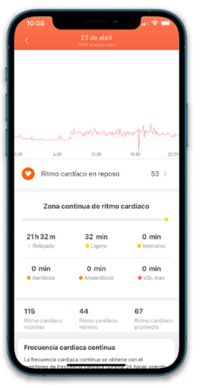
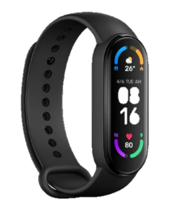
Dispositivos de pulsera
Tiene un diseño muy atractivo e intuitivo, ideal para las personas mayores.
Te permite conectarlo a una app, de forma que puedes observar toda la actividad (incluye gráficas del ritmo cardíaco) y adaptar el entrenamiento al usuario.
El Xiaomi Mi Smart Band 6 es una pulsera de actividad que incluye más de 30 modos de entrenamiento para todo tipo de usuarios.
Con ella puedes controlar y hacer seguimiento de los pasos andados, las calorías quemadas, la distancia recorrida, el ritmo cardíaco en reposo y en actividad y el sueño a lo largo de todo el día.
Es capaz de medir el estrés a través del ritmo cardíaco y ofrece una serie de consejos y programas de relajación.
Baile, gimnasia, caminar, estiramientos y entrenamiento para partes concretas del cuerpo son algunos ejemplos de los programas que Miband te propone.

Slide 54
Apps
Para el ejercicio
Rosita es una app dirigida a mayores de 60 años que propone entre otras cosas ejercicios, actividades físicas y clases de nutrición personalizados con el objetivo de que las personas mayores puedan llevar una vida sana y activa.
Esta app pretende ayudar a los mayores a aumentar su actividad física, mental y social a través de actividades de hábitos saludables.
Rosita permite realizar actividades como yoga, baile, kárate o incluso CrossFit, adaptadas a la edad y capacidad física de cada usuario.
Clica aquí

Slide 55
Apps
Para el ejercicio
El yoga es una forma maravillosa de hacer ejercicio sin hacer nada extremo. Puede tener muchísimos beneficios para la salud de las personas mayores, como mejorar su salud mental o el sueño y reducir el estrés.
Down Dog es la app de yoga perfecta para mayores. Permite elegir el nivel de experiencia, la voz del narrador, el estilo de música, el ritmo y la parte del cuerpo en la que nos queremos centrar. Los estilos de yoga van del más aeróbico y movido al más tranquilo, que se puede practicar incluso sentado y es mucho más adecuado para las personas mayores.
Clica aquí

Slide 56
Apps
Para el ejercicio
Senior Fitness es una app gratuita e intuitiva con ejercicios sencillos de bajo impacto como inclinaciones de cabeza, estiramientos de hombros y levantamientos de talones.
Lo mejor es que aproximadamente el 99% de los ejercicios se pueden practicar sentado en una silla, lo que es perfecto para las personas a las que les resulta difícil o no pueden permanecer de pie. Asegúrate de leer las instrucciones o ver los vídeos demostrativos si no sabes muy bien cómo hacer algún ejercicio.
Clica aquí

Slide 57
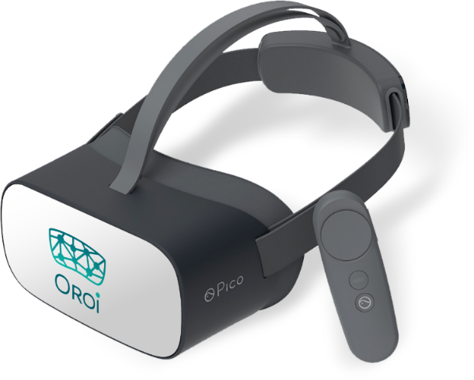
Dispositivos tecnológicos
OROI es una solución de realidad virtual que ofrece una forma de despertar emociones y estimular a nivel cognitivo y físico para lograr el bienestar en estos aspectos de la vida de las personas mayores.
Tiene 3 aplicaciones dirigidas a conseguirlo
Diseño
Bienestar
Desarrollo cognitivo
Desarrollo físico
Consiste en una serie de vídeos inmersivos de entretenimiento a través de los cuales el usuario visita distintos lugares. Eso mitiga la soledad o el hastío de los mayores e incluso puede hacerles recordar anécdotas si se da el caso de que hayan estado ya en esos sitios.
Ofrece ejercicios interactivos a través de los que se trabajan las funciones cognitivas en entornos agradables y dinámicos. Hay rompecabezas, juegos de memoria y ejercicios que simulan acciones de la vida diaria.
Mediante una colección de vídeos interactivos los usuarios pueden disfrutar de paseos en bici en distintos entornos, ya sean “reales” o en 3D. Consiste en un sistema que combina el uso de pedales con gafas de realidad virtual de forma que favorece el ejercicio físico.

Slide 58
02
(b)
Tecnología de control de líquidos para mayores

Slide 59
Recuerda que cuando hacemos ejercicio debemos mantenernos hidratados
Los datos indican que la deshidratación:
1
Incrementa el riesgo de morbilidad y mortalidad.
La deshidratación es la reducción de la cantidad de agua en el cuerpo a consecuencia de un consumo inadecuado de líquidos (Natural Hydration Council 2019). Sucede cuando hay una pérdida excesiva de líquido que no se compensa. Si no se trata a tiempo, puede llegar a ser muy peligrosa para la salud de las personas mayores, ya que impide que el cuerpo funcione con normalidad.
2
Se asocia con una mayor probabilidad de padecer una enfermedad mental o un derrame cerebral.
3
Está relacionada con ingresos hospitalarios más prolongados.
4
Supone un alto coste para el sistema sanitario, ¡más que el cáncer de piel y el de pulmón juntos!
Fuente: Bruno, C., Collier, A., Holyday, M., & Lambert, K. (2021)

Slide 60
Hagamos un ejercicio práctico
Desarrollar un plan de hidratación saludable
Una de las primeras cosas que hay que hacer para tener una buena hidratación es
crear hábitos saludables. Por eso, lo mejor que puedes hacer es empezar tu propio
diario, en el que anotarás:
El número de vasos de líquido que bebes cada hora. Esto también irá en función de la cantidad de ejercicio que hagas y la temperatura.
El tipo de bebida (agua, zumo, té...).
Lo que comes en el día y la cantidad de líquido que aporta cada comida.
En este diario, podrás anotar también al final del día si has alcanzado los objetivos que te habías marcado. Esto te ayudará a mejorar tu trabajo diario.

Slide 61
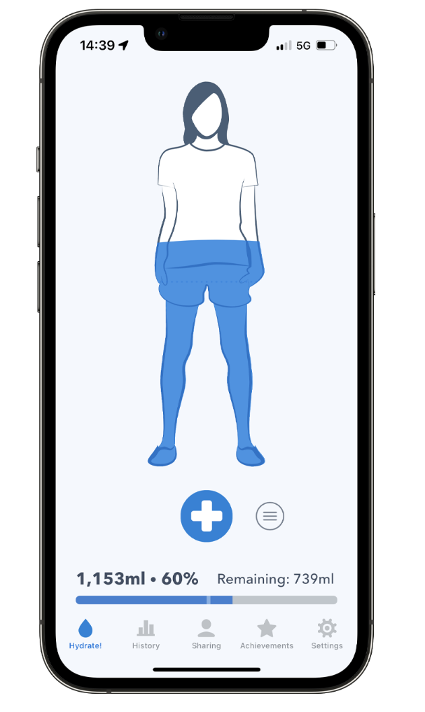
Apps
Para el control de líquidos
WaterMinder es una app intuitiva que te permite controlar tu consumo de agua diario. Basándose en tu peso y objetivos personales, la aplicación te recuerda cuándo beber agua para alcanzar tu objetivo diario.
WaterMinder también se integra con HealthKit para recomendarnos la cantidad diaria de agua que debemos ingerir en función del peso, el sexo y la edad.
Es compatible con iPhone, iPad, iPod touch y Apple Watch.
Clica aquí

Slide 62
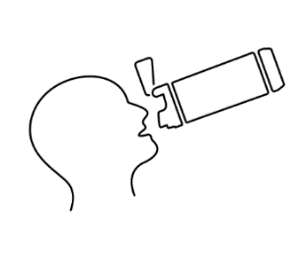
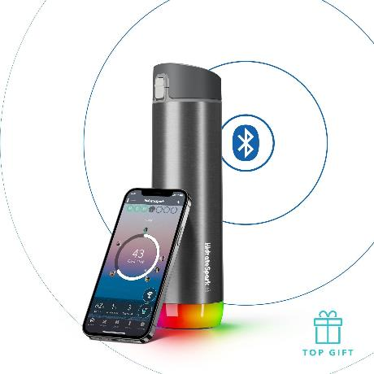
HidrateSpark
HidrateSpark PRO
HidrateSpark es otra empresa dedicada a innovar, mediante la tecnología, en los envases de agua con el fin de empoderar a las personas para que lleven una vida más sana a través de la hidratación.
Todos sus productos están equipados con:
HidrateSpark PRO es su producto estrella.
Hecho de acero inoxidable aislante, puede mantener la temperatura de las bebidas hasta 24 horas.
Tiene un dispositivo bluetooth que se conecta con tu móvil para recordarte cuándo beber.
Indicador luminoso que te recuerda durante todo el día cuándo beber.
Tecnología que contabiliza cada trago o detecta que ya has bebido todo el contenido.
Conexión a otra app para sincronizarse entre ellas y mostrarte los avances.

Slide 63
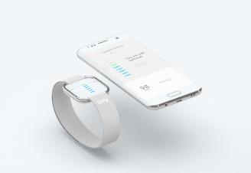
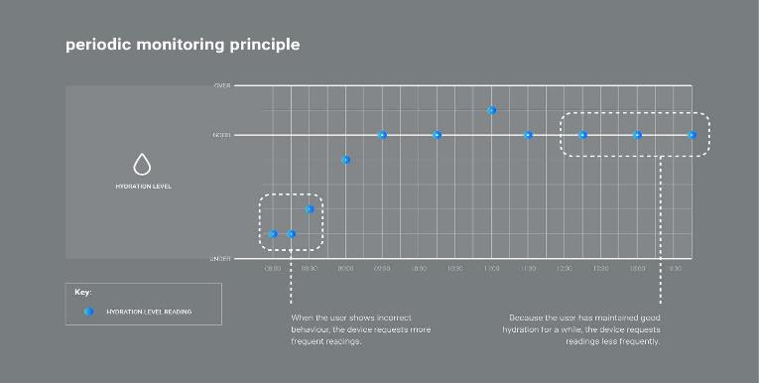
Sixty: Monitor de hidratación
Clica aquí
Tal como anuncian en su sitio web, Sixty es más que un dispositivo de pulsera.
Sixty mide la hidratación y el ritmo cardíaco mediante la técnica de espectrometría óptica. Tres LED proyectan luz verde, roja e infrarroja en la piel mientras los fotodiodos miden la cantidad de luz reflectada.
El dispositivo se puede separar de la correa para adaptarse mejor a más tipos de usuarios y a más tipos de situaciones.
Sixty mide el nivel de hidratación, el ritmo cardíaco, los niveles de actividad y las calorías quemadas, además de monitorizar el sueño.
Con todos los datos recopilados, informa sobre los progresos y las medidas que se deberían adoptar a continuación para mejorar la salud y el bienestar.

Slide 64
02
(c)
Vida sana y tecnologías de apoyo

Slide 65
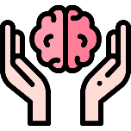
¿Qué es vida sana para los mayores?
Estrechamente relacionada con el ejercicio físico, llevar una vida sana significa cuidar de uno mismo por dentro y por fuera; así que, cuando hablamos de llevar un estilo de vida saludable no solo hablamos de actividad física, sino también de lo que comemos, cómo pasamos el tiempo libre y las actividades en las que participamos.
Podemos identificar cuatro factores fundamentales de la vida sana:
Ejercicio físico
Nutrición
Salud mental
Vida social
Los expertos recomiendan a los mayores hacer al menos 30 minutos de ejercicio, de 3 a 5 veces a la semana.
Elegir alimentos nutritivos mantiene los niveles de energía altos y puede reducir el riesgo de enfermedades crónicas como las cardiopatías, la hipertensión o la diabetes.
Estimular la mente y participar del mundo que te rodea puede retrasar o incluso evitar la demencia y el Alzheimer.
Socializar conlleva muchos beneficios, entre los que se incluyen un estado de ánimo positivo y un aumento de la actividad física.

Slide 66
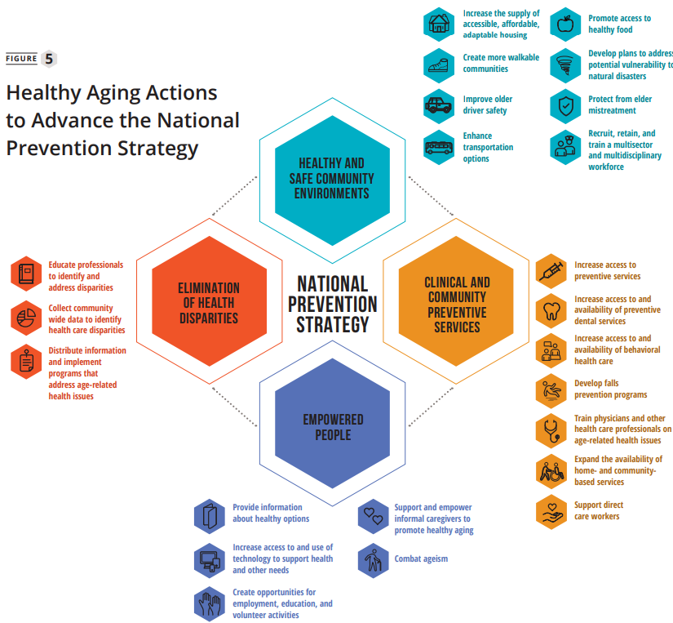
Aumentar la oferta de vivienda asequible y adaptable.
Crear más comunidades peatonales.
Mejorar la seguridad de los conductores mayores.
Mejorar y aumentar las opciones de transporte.
Fomentar el acceso a la comida sana.
Desarrollar planes para tratar la posible vulnerabilidad ante desastres naturales.
Proteger a los mayores del maltrato.
Contratar, mantener y formar una fuerza de trabajo multisectorial y multidisciplinar.
Acciones para un envejecimiento saludable
ENTORNOS COMUNITARIOS SANOS Y SEGUROS
Educar a los profesionales para que identifiqen y traten las desigualdades.
Recopilar datos de toda la comunidad para detectar desigualdades en la atención sanitaria.
Difundir información y poner en marcha programas que aborden los problemas de salud relacionados con la edad.
ELIMINACIÓN DE LAS DESIGUALDADES RELATIVAS A LA SALUD
Aumentar el acceso a los servicios preventivos.
Mejorar el acceso a servicios de prevención dental.
Mejorar el acceso a la atención de la salud “conductual”.
Desarrollar programas de prevención de caídas.
Formar a los médicos y otros profesionales de la salud y los cuidados en problemas de salud relacionados con la edad.
Ampliar la disponibilidad de servicios domésticos y comunitarios.
Apoyar a los profesionales de atención directa.
ACCIONES
SERVICIOS PREVENTIVOS CLÍNICOS Y COMUNITARIOS
PERSONAS EMPODERADAS
Clica aquí
Ofrecer información sobre opciones saludables.
Mayor acceso a y uso de tecnología para atender las necesidades de salud y de otro tipo.
Crear oportunidades para el empleo, la educación y las actividades de voluntariado.
Apoyar y empoderar a los cuidadores no profesionales para fomentar el envejecimiento saludable.
Combatir el “edadísmo”.

Slide 67
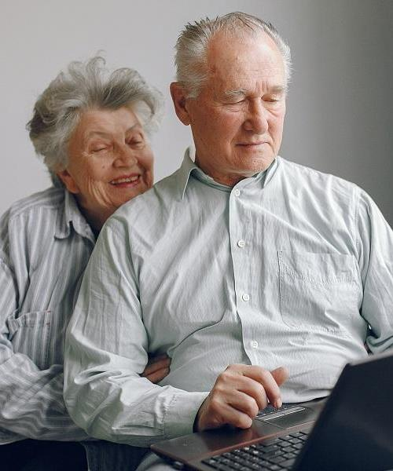
El papel de las personas cuidadoras en el estilo de vida de los clientes
Lejos de lo que pueda parecer, las personas cuidadoras juegan un papel muy importante en las vidas de las personas a las que cuidan, sobre todo en su estilo de vida.
A menudo, como persona cuidadora, eres el principal contacto con el mundo exterior y por tanto, una gran fuente de información que puede ayudarles a saber de cosas de las que antes no sabían.
Aquí es donde entra la tecnología, y puede facilitarte tu tarea y la de los familiares cuidadores.

Slide 68
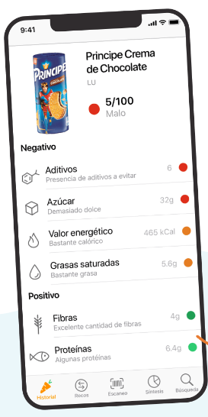
Apps
Para la alimentación
Yuka es una aplicación para smartphone que escanea los envases de alimentos y productos cosméticos y ofrece información sobre su composición y valora sus efectos sobre la salud.
Esta aplicación permite valorar la calidad de los productos alimenticios. Todo lo que tienes que hacer es escanear el código de barras del producto que te interese con la cámara del móvil y la aplicación te dará la información sobre el producto en cuestión.
Clica aquí

Slide 69
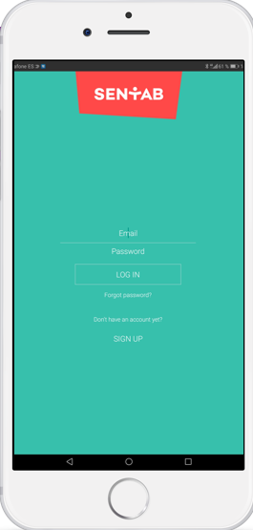
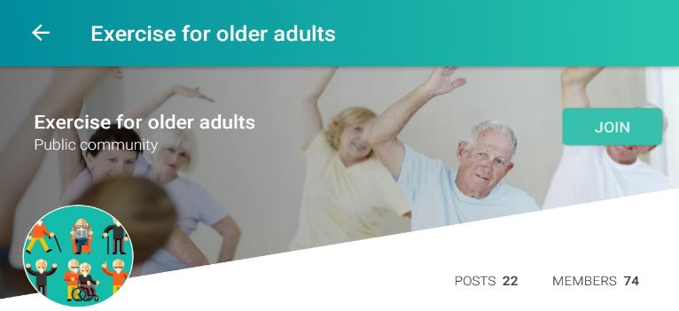
Apps
Para redes sociales
Sentab es una de las aplicaciones móviles similares a Facebook más útiles para las personas mayores, ya que todas sus características y funciones están adaptadas a ellas. Por ejemplo, la letra se adapta a los problemas de visión propios de esa edad y la información es simple y siempre se acompaña de pictogramas para que se entienda mejor.
Además, te permite crear actividades y grupos de debate, subir publicaciones, hacer videollamadas y conectar con personas que estén cerca.
Clica aquí

Slide 70
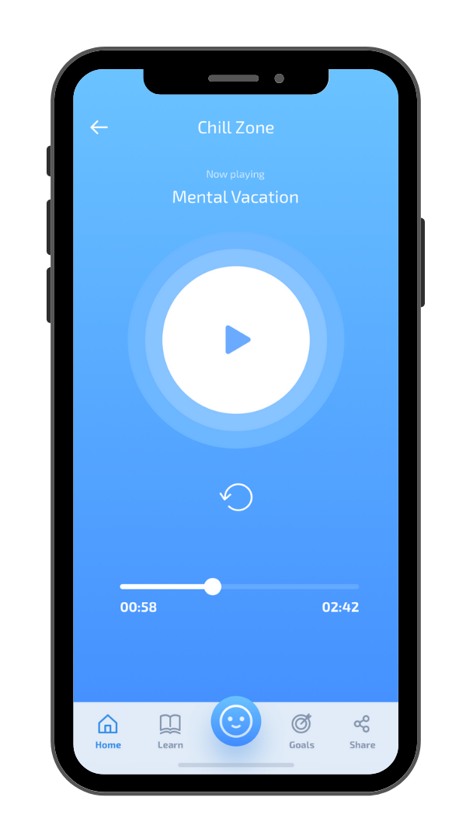
Apps
Para la salud mental
Mindshift es una aplicación desarrollada por el gobierno canadiense para ayudar a las personas a tratar la ansiedad. Es como la navaja suiza de la salud mental, porque tiene muchas herramientas: puedes hacer seguimiento de tu estado anímico, hacer una lista de técnicas de control y aprender muchas cosas sobre mindfulness.
Además, se basa en principios probados de la terapia cognitivo-conductual.
Clica aquí

Slide 71
Tecnología para la autogestión
Para una buena organización doméstica son necesarias apps como Dommuss, que da un espacio de privacidad al que toda la familia podrá acceder (por ejemplo para editar calendarios, la lista de la compra o el menú semanal). También incluye una agenda telefónica, un álbum de fotos o un cuaderno de notas.
Ayuda a tus clientes mayores a ver y sentir que tienen el control de sus vidas. Deben ser los que decidan lo que quieren hacer con ellas. Por eso, debemos ofrecerles las herramientas apropiadas que les faciliten gestionar las cosas en su día a día.
Varios estudios indican que la implicación de las personas mayores en la toma de decisiones tiene efectos positivos en su bienestar emocional y mejora su autoestima y su percepción de sí mismos.
Con dommuss :
Podrán hacer un plan semanal de tareas. Las personas cuidadoras y los familiares pueden revisarlo y comentarlo.
Cualquier persona de la casa podrá añadir o eliminar artículos de la lista de la compra.
Establecer un menú semanal ayuda a comer sano. Pueden planificar la compra y cualquiera puede preparar la cena.
Pueden guardar y compartir contactos para que todos los participantes los tengan.
Podrán compartir información que los familiares necesiten saber.
Pueden compartir fotos familiares o de cosas importantes a las que los demás querrán tener acceso.

Slide 72
Ejercicio práctico
Aprende cómo funcionan las apps
Antes de poder ayudar a los clientes con las aplicaciones, debemos saber cómo funcionan. Por eso queremos que practiques y te pedimos que intentes hacer lo siguiente:
Descarga la app Dommus.
Prueba a compartirla con tu familia o las personas que viven contigo.
Prueba a usar todas las opciones que Dommus ofrece durante una semana.
Después, analiza si esta app ha mejorado la gestión de tus tareas diarias o si por el contrario ha impedido que pudieras realizarlas con normalidad. Si ha ocurrido lo segundo, ¿cuál ha sido el problema? ¿Se puede mejorar?

Slide 73
02
(d)
Prevención del deterioro cognitivo a través de la tecnología

Slide 74
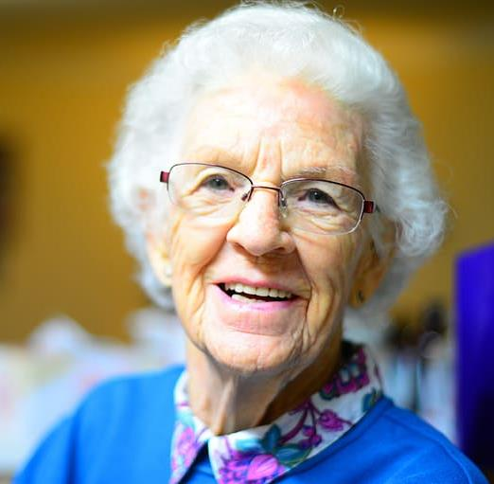
El mejor recuerdo es el que te saca una sonrisa.
Hagamos el viaje más fácil.

Slide 75
¿Qué es el deterioro cognitivo?
El deterioro cognitivo es cuando se altera la capacidad de una persona para pensar, aprender, recordar, tener un criterio propio y tomar decisiones.
Los síntomas del deterioro cognitivo incluyen pérdida de memoria, problemas de concentración y dificultad para acabar tareas, comprender, recordar, seguir indicaciones y resolver problemas.
Otros síntomas habituales pueden ser los cambios de ánimo o comportamiento, la falta de motivación y no ser consciente de lo que te rodea.
Hay muchas causas del trastorno cognitivo.

Slide 76
Mejorar la memoria jugando
La mejor forma de mejorar la memoria es jugando.
Los juegos permiten el aprendizaje, estimulando habilidades neuropsicológicas como la atención, la memoria, las funciones ejecutivas y el lenguaje.
Muchas publicaciones científicas han demostrado que los videojuegos tienen efectos positivos en la memoria. Jugar a videojuegos también puede mejorar las habilidades resolutivas.

Slide 77
Tecnología para mayores: Beneficios de los videojuegos
A través de los videojuegos se ejercita la memoria, sobre todo la memoria a corto plazo. Jugar, aunque sea ocasionalmente, puede ayudar a las personas mayores a recordar mejor cosas como nombres, direcciones, números de teléfono, fechas y horas.
Los videojuegos también obligan a los jugadores a pasar rápidamente de una tarea a otra, lo que puede aumentar la flexibilidad mental y la capacidad de realizar varias acciones a la vez de las personas mayores.
Jugar a videojuegos ayuda a los mayores a ejercitar el cerebro y disminuye el riesgo de padecer Alzheimer.
Los videojuegos ofrecen una oportunidad ideal para interactuar con la familia y fomentar las relaciones interpersonales e intergeneracionales.

Slide 78
Dispositivos para jugar
En los últimos años, algunas empresas de videojuegos como PlayStation, Xbox o Nintendo han desarrollado juegos cuyo principal objetivo es mejorar la memoria y las capacidades cognitivas. Estos juegos tienen normalmente gráficas muy visuales y son muy intuitivos.
Los smartphones también son una herramienta estupenda para jugar a través de apps o sitios web específicos. Las opciones son ilimitadas para las personas mayores que quieren mejorar sus funciones cognitivas.

Slide 79
Trabajar las capacidades cognitivas a través de
juegos de realidad virtual.
Ejemplos:
En Escape Academy los mayores tendrán que encontrar la forma de salir de distintas habitaciones. Para ello, tendrán que ir superando retos en equipo y contrarreloj y explorar. Es un espacio de aprendizaje continuo a través de pistas, llaves, cerraduras, cajas fuertes y códigos secretos. Es como una sala de escape (escape room) real.
Ever Forward es un juego de aventuras y rompecabezas que cuenta la historia de Maya, que se ha perdido de repente en un extraño mundo entre la realidad y la imaginación.
Los jugadores deben observar y usar su inteligencia para resolver distintos rompecabezas que les ayudarán a descubrir los oscuros secretos del pasado de Maya que su mente ha preferido olvidar.
En We Were Here Together los jugadores se ponen en la piel de dos exploradores que salen de una base polar para rescatar a otros exploradores perdidos. Para encontrarles tendrán que resolver rompecabezas juntos, por lo que la comunicación entre ambos es muy importante.
Este juego resulta ser una herramienta muy útil para mejorar las habilidades comunicativas y un canal para que los mayores estén en contacto con sus familiares.
Maquette es un bonito y colorido juego de rompecabezas en primera persona que transporta al jugador a un mundo mágico donde cada edificio y objeto es minúsculo e increíblemente grande al mismo tiempo.
Con cada rompecabezas resuelto se aprende algo más sobre lo que le ha ocurrido al protagonista.

Slide 80
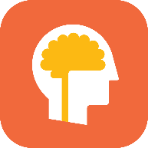
Apps
Para trabajar la memoria
Con más de 100 millones de jugadores en todo el mundo, Lumosity es una de las apps de ejercitación mental más populares tanto en Android como en iOS.
Lumosity desarrolla habilidades cognitivas como la memoria, la velocidad de procesamiento o la resolución de problemas, entre otras.
Lumosity convierte pruebas científicas en divertidos juegos para interpretar después los resultados y ofrecer a los mayores informes y análisis detallados de su funcionamiento cognitivo.
Clica aquí

Slide 81
Apps
Para trabajar la memoria
La app Peak fue diseñada como un gimnasio portátil para la mente de las personas mayores. Peak ha desarrollado un plan de entrenamiento individual dirigido a ayudarlas a mejorar diariamente su salud.
Para ayudar a los mayores que están motivados a entrenar sus mentes a diario, Peak les anima a fijar recordatorios que pueden personalizarse para notificarles que es hora de entrenar su cerebro a una determinada hora cada día.
Clica aquí

Slide 82
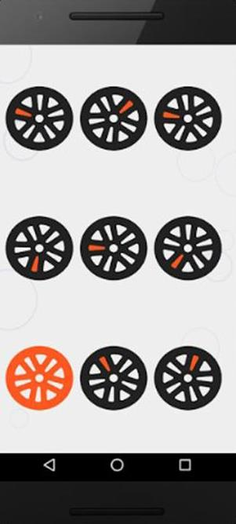
Apps
Juegos de lógica
Una de las formas más empleadas por los expertos para mejorar la memoria es a través de la lógica, lo que puede aportar muchos beneficios. En esta teoría se basa la app Skillz for Logic Brain Games, que se puede descargar en el móvil.
Las propias pruebas de inteligencia se basan en la lógica, que podemos entrenar con los distintos niveles de Skillz.
Clica aquí

Slide 83
Ya casi has llegado
A LA META…
Solo un tema más
y ¡habrás completado el
curso!

Slide 84
Topic
3
Apps de actividades sociales

Slide 85
contenido
(a)
Actividades sociales
(b)
Apps de interacción social
(c)
Apps de entretenimiento
(d)
Apps culturales

Slide 86
(a)
Actividades sociales

Slide 87
Hoy día, las personas que gestionan o trabajan en centros
asistenciales saben que cuidar el cuerpo es solo la mitad del
trabajo. También es esencial ofrecer oportunidades de
estimulación intelectual y socialización y mantener un buen
estado anímico.
Todo ello es fundamental para salvaguardar la salud mental
y física de los clientes y evitar que pierdan su autonomía.

Slide 88
Para fomentar el envejecimiento activo es necesario promover actividades recreativas variadas que permitan a los clientes seguir sintiéndose parte de la sociedad y mejorar su calidad de vida.
En este sentido, ¡las herramientas digitales son un recurso excelente!

Slide 89
(b)
Apps de interacción
social

Slide 90
Conectar con otras personas es importante para
todo el mundo. Las herramientas digitales juegan un
papel clave, porque nos permiten acortar la distancia
física y reducir el aislamiento social.
Las redes sociales y las comunidades virtuales son
espacios digitales disponibles en internet a través de
las cuales la gente, de una u otra forma, puede
permanecer conectado con los seres queridos y
establecer nuevas relaciones personales.
Cada uno de estos espacios virtuales tiene sus propias
características, pero todos ellos tienen como objetivo
fomentar la conexión entre la gente, incluso entre
desconocidos.

Slide 91
Facebook
Es la primera red social por número de usuarios activos. Se lanzó en 2004 como un servicio universitario gratuito, pero más tarde se extendió a todo el mundo. Está disponible de forma gratuita en 111 idiomas para los sistemas operativos IOS, Android y Microsoft Windows. Ofrece infinitas posibilidades de uso y todo tipo de contenido. Sin embargo, es la red social en la que más fácil resulta divulgar noticias falsas, ya que no todo el contenido se controla.
Si no puedes ver aquí el vídeo, clica en este enlace:
https://www.youtube.com/watch?v=KYKh2SFQtEA

Slide 92
Twitter
Es una plataforma gratuita de intercambio de información y
noticias que se lanzó en 2007 y está disponible en varios
idiomas. Permite a la gente publicar mensajes cortos de texto (tweets) desde su cuenta, a la que otros usuarios pueden seguir.
Es una red social en la que todo el mundo puede opinar sobre cualquier tema: los más debatidos se convierten en tendencia. Las tendencias nos ofrecen un instrumento útil para tomar el pulso a la sociedad.
Si no puedes ver aquí el vídeo, clica en este enlace:
https://www.youtube.com/watch?v=dZ8jykKJ5mU

Slide 93
Comunidades de blogs
Son comunidades virtuales que surgen de aficiones y pasiones comunes (como jardinería, manualidades, etc.) y permiten que la gente amplíe su círculo de relaciones.
Fueron la primera forma de relación online, en los comienzos de internet y consistían en reuniones de gente joven en las que se intercambiaban ideas o se compartían aficiones comunes. Incluían blogs que servían como diarios personales o estaban dedicadas a los juegos de rol, por ejemplo. Actualmente algunas redes sociales, sobre todo Facebook, han recreado estas comunidades con la función de grupos. Solo tienes que escribir la palabra clave en la barra de búsqueda y aparecerán los resultados relacionados.

Slide 94
Los grupos o comunidades online pueden organizarse de diferentes formas, generalmente tienen una política que debes aceptar y están gestionados por usuarios identificados como moderadores o administradores. Esta regulación sirve para garantizar el correcto uso del espacio virtual por parte de todos los usuarios. Las comunidades o los blogs del sector son con frecuencia los mejores espacios para iniciarte en una nueva afición, actividad o tema concreto porque en ellos encontrarás contenido específico para principiantes y, sobre todo, gente con ganas de ayudarte y compartir.

Slide 95
Grupos de Facebook
Para explorar y acceder a los grupos de Facebook solo
tienes que clicar en el menú y luego en el panel de grupos.
Ahí podrás explorar los distintos contenidos o los grupos
sugeridos por Facebook basándose en tus gustos y tu perfil.
En cada grupo puedes publicar contenido y leer otras
publicaciones y comentarlas para intercambiar ideas y
opiniones con otros usuarios.
Si no encuentras lo que necesitas, puedes crear tu propio
grupo al que invitar a amigos y otros usuarios que tienen tu misma afición.

Slide 96
Warning!
¡Cuidado!
La información que encuentras en las apps la elaboran sus gestores basándose en sus intereses y en los que creen que los tuyos tras el análisis de los tiempos de lectura, las reacciones, los likes y los comentarios.
El resultado es una burbuja de información que podría causar alienación y aislamiento y, en último término, una radicalización de las propias ideas y opiniones, haciendo que ignoremos todo aquello que no vemos o leemos directamente.

Slide 97
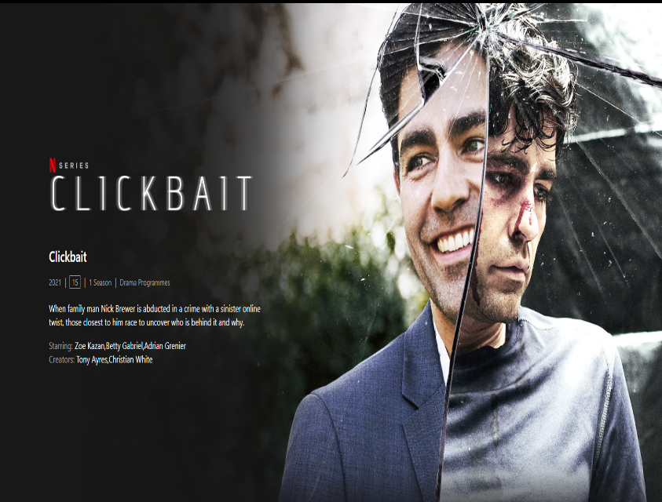
¿Qué es una noticia falsa?
Como entretenimiento, ¿por qué no ves esta serie de Netflix? Te ayudará a entender qué son las noticias falsas y sus efectos.
Como hemos comentado, en las redes sociales es muy fácil que circulen noticias falsas (fake news) creadas a propósito para manipular a los usuarios o aprovecharse del bajo nivel de protección de algunos al usar plataformas recreativas.
Las noticias falsas son un peligro, porque pueden alterar significativamente la percepción de la realidad e inducir a actitudes poco correctas o al límite de la legalidad (la difamación y la violación de la intimidad son delito en muchos países, aunque se cometan en redes sociales).
Pero, ¿cómo reconocer una noticia falsa? Puede ser
un proceso complicado ya que a veces incluso los
periódicos pueden hacernos caer en la trampa mediante el clickbait (técnica para aumentar el
número de clics para obtener más publicidad o visitas).

Slide 98
01
Comprueba la fuente
¿De dónde procede la información? ¿Se citan las fuentes? ¿Está firmado por el autor y hay comentarios de otros medios?
02
Verifica los hechos
¿Se da la noticia en algún otro sitio? De ser así, ¿cómo se presenta? ¿Coincide la información de ambas fuentes?
03
Analiza la presentación
¿En qué formato se transmite la información? ¿Tiene un titular sensacionalista? ¿La gramática es correcta? ¿El tono del artículo es neutro?

Slide 99
La netiqueta
El espacio virtual, al igual que el “real”, tiene normas que se deben respetar para garantizar su uso adecuado. La extrema velocidad con la que se ha extendido internet y el acceso al mundo virtual, incluso por parte de usuarios que no están preparados para usarlo, ha supuesto la difusión de prácticas inapropiadas en cuanto al respeto por los demás usuarios y el espacio usado. Son muy conocidos aquellos “haters” en internet, y igual que somos conscientes de las repercusiones que puede tener el uso inadecuado de la información y el contenido, que puede llegar incluso a la violación de la intimidad. De ahí la necesidad de crear una normativa para el uso de los espacios online. Al mismo tiempo que se está desarrollando jurisprudencia que interviene y regula los espacios virtuales mediante la ley, también se ha creado la netiqueta.

Slide 100
Normas de netiqueta
No escribas en mayúsculas: dan a entender que gritas.
Usa emoticonos (las pequeñas caras amarillas con expresiones como risa o llanto); ayudarán a que tu mensaje se entienda mejor.
Pide siempre permiso antes de etiquetar a otras personas en tus fotos o vídeos.
Respeta la privacidad de los demás evitando publicar información personal y privada sobre ellos.
Cita todas las fuentes y, si es posible, enlázalas cuando publiques textos, fotos o vídeos.

Slide 101
Normas de netiqueta
No participes en el ciberacoso (acoso o intimidación por medio de tecnologías digitales) publicando mensajes que fomenten el odio o la discriminación racial, religiosa o de género.
Expresa tus opiniones de manera respetuosa y sin atacar personalmente a aquellos que piensan diferente.
No seas duro con aquellos que cometen errores.
No ofendas a los demás con lenguaje soez, inapropiado o despectivo.
Utiliza las etiquetas (hashtags) correctamente y sin exagerar. Son una palabra, frase o grupo de caracteres empleados para identificar contenido y que los usuarios interesados en el tema puedan encontrarlo más rápidamente.

Slide 102
Plataformas de comunidades sociales
Televeda es solo una de las plataformas disponibles, aunque está recomendada
sobre todo para angloparlantes. No obstante, hay algunas aplicaciones similares
en otros países.
Gioia+ app es una app que funciona de forma muy parecida a Televeda
pero es sobre todo para Italia. Los mayores pueden acceder a través de
ella a clases virtuales en las que pueden hacer diversas cosas como leer
un libro de forma conjunta o realizar actividades físicas.
En España tenemos disponible Familyar, un dispositivo móvil que funciona bajo suscripción y sirve para crear un grupo de personas en torno a los mayores para mantener una interacción continua. Este grupo puede estar formado por familiares, personas cuidadoras, amigos y vecinos.

Slide 103
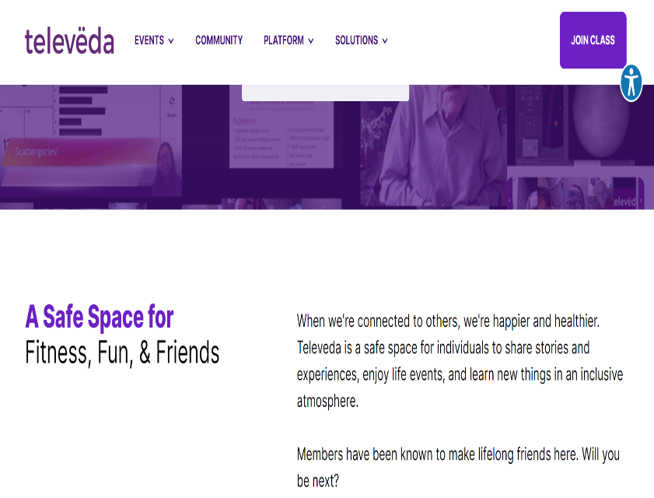
Comunidad virtual Televeda
Televeda es una plataforma social de
retransmisión en directo y en contínuo pensada
específicamente para personas mayores que
pueden encontrar diferentes actividades para
realizar mientras están conectados con otros
usuarios de todo el mundo. Una plataforma es
un sitio web con diferentes secciones donde el
usuario puede interactuar con diferentes
contenidos.
Unirse es realmente fácil: una cuenta de
correo electrónico es todo lo que necesitas
para suscribirte.
Es posible apuntarse a múltiples tipos de clases
como fitness, dibujo o pintura o simplemente
jugar con otros usuarios. Se organizan eventos
virtuales, como noches de bingo, por ejemplo,
para divertirse juntos.

Slide 104
Inspírate con estas apps
Word with friend
Word with friend es un juego parecido al Scrabble en el que el
jugador puede interactuar y jugar en modo multijugador con
amigos, retándose en juegos con diferentes opciones.
Permite interactuar con amigos pero también conocer a otros
jugadores, lo que tiene un efecto positivo en las funciones
cognitivas. De hecho, ayuda a entrenar la mente al tener que
buscar las palabras adecuadas.
Está disponible para iOS y Android y en internet, aunque no en
todos los idiomas; pero no te preocupes por eso, puedes
encontrar muchas aplicaciones similares disponibles en tu idioma.

Slide 105
(c)
Apps de
entretenimiento

Slide 106
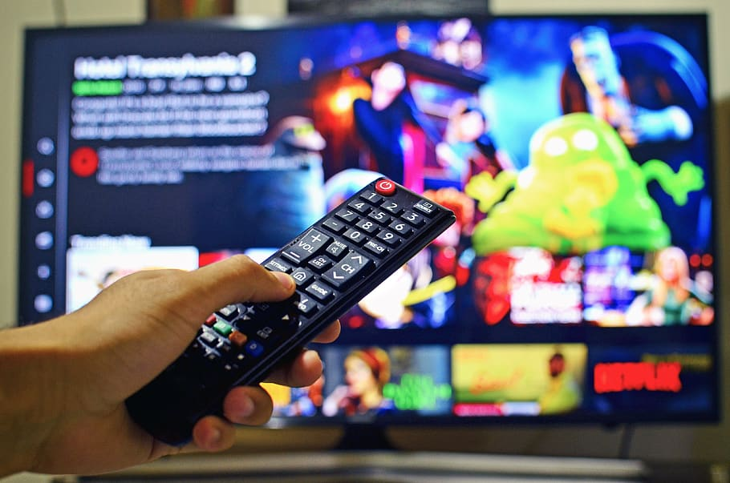
Apps de entretenimiento
Hoy día, el entretenimiento se ha vuelto más accesible gracias al streaming (emisión en contínuo).
Es un sistema para transmitir audio y vídeo por internet que permite a la gente escuchar o ver el contenido que quieran sin tener que descargarlo.
Entre las principales plataformas legales de streaming se encuentran Netflix, Amazon Prime, NowTV, Disney+, Spotify, Pluto TV y YouTube. Sigue leyendo para saber más sobre ellas. 🡪🡪🡪

Slide 107
Es un servicio de streaming bajo suscripción que ofrece una cantidad considerable de películas, series y documentales y distintos planes de suscripción para que uno, dos o cuatro usuarios puedan reproducir contenido al mismo tiempo. El contenido se presenta en alta definición para que la imagen sea nítida. Si quieres, también puedes descargarlo y verlo cuando no tengas conexión a internet.
Si no puedes ver el vídeo aquí, clica en este enlace: https://www.youtube.com/watch?v=o5RxOCCHNGM

Slide 108
Amazon Prime Video
Cuando te suscribes a Amazon Prime, se activa automáticamente el servicio en alta definición. El contenido se divide en categorías, así que puedes elegir entre películas y series y también puedes explorar el catálogo según el género. Si tienes un smart TV o el dispositivo Amazon Firestick, también puedes usar el micrófono del mando a distancia y decir el título; la app te mostrará el contenido en cuestión automáticamente.
Si no puedes ver el vídeo aquí, clica en este enlace:
https://www.youtube.com/watch?v=7G7RyXzHMSM

Slide 109
Spotify
Es un servicio de música en streaming que da acceso a millones de canciones y podcasts.
Los podcasts son muy populares en la actualidad. Son grabaciones de audio en las que la gente
cuenta historias, comenta las noticias o lee libros. Los hay de distintos géneros: comedia, política,
historia… Tú eliges qué escuchar.
Spotify tiene una versión gratuita para PC, portátil y smartphone, pero en la versión gratuita
algunas funciones están bloqueadas. Si quieres disfrutar de esas funciones, tienes que suscribirte
a Spotify Premium, lo que supone pagar una cuota mensual.
Si no puedes ver el vídeo aquí, clica en este enlace: https://www.youtube.com/watch?v=PxpNtOIFRm4

Slide 110
Pluto TV
Los contenidos son gratuitos y se puede acceder a ellos a través de un navegador o de
la aplicación disponible en Google Play y Apple Store. Pluto ofrece una sección de
televisión en directo y otra a la carta. En la sección a la carta el usuario puede elegir
el programa que quiere ver simplemente escribiendo el título del mismo y dejando
que se reproduzca.
Si no puedes ver el vídeo aquí, clica en este enlace: https://www.youtube.com/watch?v=XnAvz8J6Nq0

Slide 111
(d)
Apps culturales

Slide 112
Apps culturales
Se cree que las herramientas tecnológicas, especialmente los smartphones, a través de las múltiples aplicaciones recreativas que ofrecen, están influyendo negativamente en el interés de los usuarios por la cultura. Sin embargo, estas herramientas digitales, por otro lado, son aliados muy válidos para cultivar nuestras aficiones, para seguir documentándonos y alimentando nuestra curiosidad. El poder de la tecnología hace que se nos abran las puertas del mundo, permitiéndonos ver cosas y visitar lugares que quizás nunca hubiéramos podido ver de otra manera. Durante la pandemia, esta necesidad se hizo aún más acuciante, ya que al tener que pasar mucho tiempo en casa, los entusiastas de la cultura sólo podían viajar a través de internet o visitar lugares virtualmente. Muchos museos y lugares de interés han aceptado este reto y han abierto sus puertas gratuitamente a millones de visitantes virtuales.

Slide 113
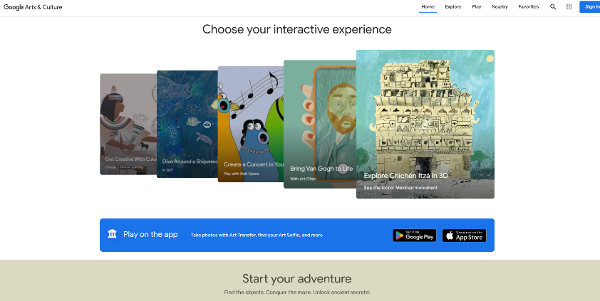
Google Arts & Culture
Entre las herramientas más fáciles de usar, sólidas y, por supuesto, gratuitas está Google Arts & Culture. La plataforma nació del famoso buscador y lleva activa desde mucho antes de que la pandemia nos obligará a tener que viajar a través de internet.
¿Qué puedes hacer con Google Arts & Culture? Puedes navegar por miles de contenidos: explorar colecciones de arte, visitar museos, ver vídeos y fotos sobre periodos y personajes históricos... Todo a un solo clic.
Entre sus funciones está la función "Cerca de", gracias a la cual podrás descubrir museos, lugares de interés e historiadores cercanos a ti. Al pulsar sobre el nombre, se abrirá un menú desplegable con más información.
¿De qué otras formas puede ayudarnos
Google Arts & Culture?

Slide 114
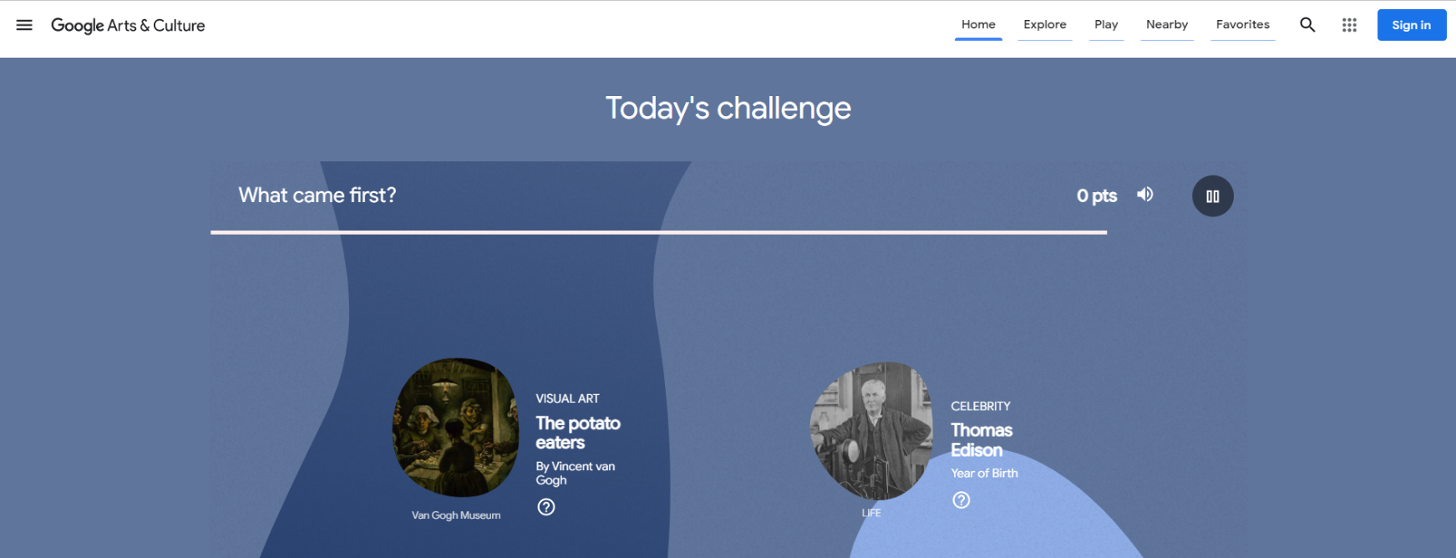
Mediante retos diarios, el usuario puede poner a prueba su memoria, su
conocimiento y sus habilidades cognitivas.
Está demostrado que el entrenamiento mental constante previene el desarrollo de
enfermedades neurodegenerativas y ayuda a mantener la lucidez a lo largo del tiempo.

Slide 115
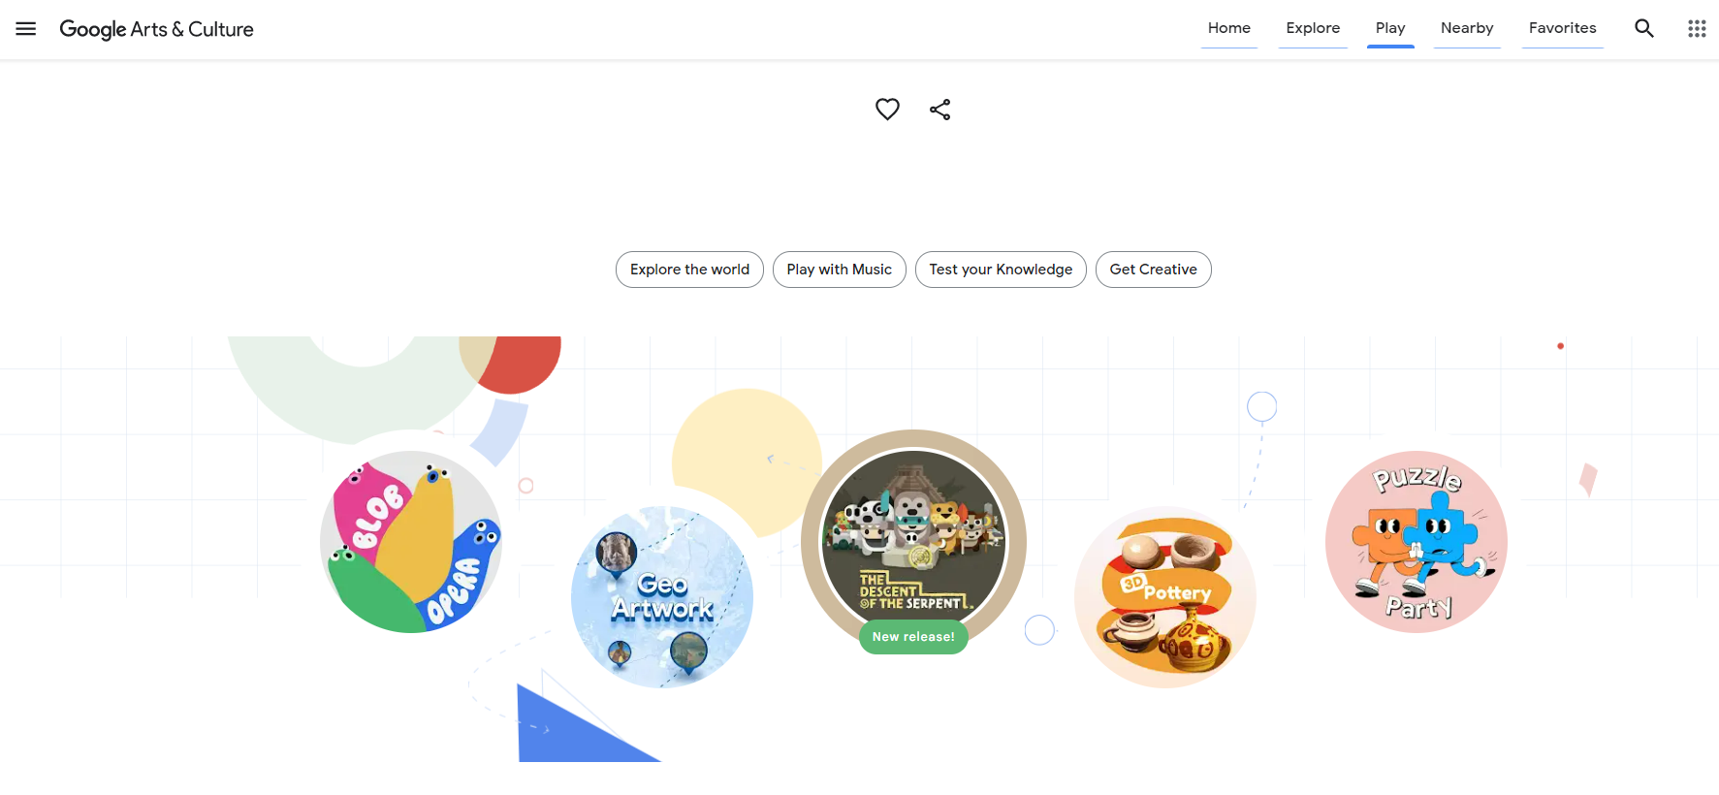
En la sección Jugar, que se encuentra en la barra de menú, arriba a la derecha, puedes
acceder a muchas categorías de juegos según objetivo y tema. Puedes dibujar, colorear,
crear tu propia cerámica 3D e interactuar con inteligencia artificial.

Slide 116
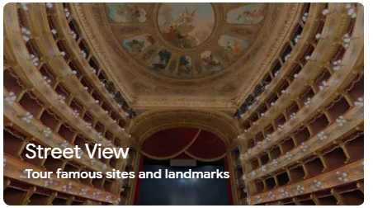
En la sección Explorar puedes visitar museos con la herramienta Street View, que es una función de Google Maps que permite al usuario visitar un lugar como si realmente estuviese allí. Da la sensación de que estás paseando por ese sitio.
2) Google Arts & Culture emplea las mismas funciones de Street View permitiendo que los usuarios visiten museos o lugares de interés. Solo hay que clicar en el sitio que queremos visitar y lo haremos como si estuviéramos ahí en persona.

Slide 117
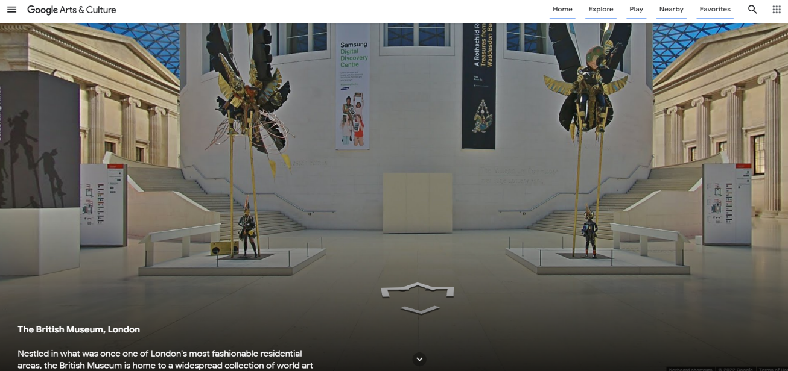
3) Este es un ejemplo de cómo se ve el entorno con Street view. En esta imagen te mostramos la entrada al British Museum de Londres.
Con las flechas que aparecen en la pantalla, el usuario puede decidir en qué dirección continuar la visita. Al clicar en una obra, pueden verla como la verían si estuvieran visitando físicamente el museo.

Slide 118
Google Arts & Culture está disponible en cualquier buscador y también para
smartphones y tablets. Puedes descargar la app desde cualquier tienda oficial de
aplicaciones.
Algunos beneficios de usar esta aplicación son:
Como mencionamos antes, ayuda al usuario a mantenerse activo, alimentando su curiosidad y sus ganas de aprender cosas nuevas.
Con un enfoque innovador, permite a los usuarios vivir una experiencia completa y hace que aquellos que no pueden viajar puedan visitar lugares y ver cosas maravillosas de cualquier parte del mundo.
Las distintas secciones de juego ofrecen la oportunidad de aprender divirtiéndose, lo que mantiene la mente activa y entrenada.
Es muy fácil de usar y de enseñar a los mayores que quieran aprender y conocer cosas y lugares nuevos.

Slide 119
Ejercicio
¿Te gustaría visitar algún museo en el que nunca hayas estado o explorar la nebulosa de Orión?
Abre Google Arts & Culture, explora todas las funciones y visita algún sitio nuevo.

Slide 120
¡Enhorabuena! Has completado el curso MOOC Housing Care.
No dudes en volver a este curso en cualquier momento si necesitas refrescar la memoria.
www.housingcare.net
Cofinanciado por el Programa Erasmus+ de la Unión Europea

